Slide 1
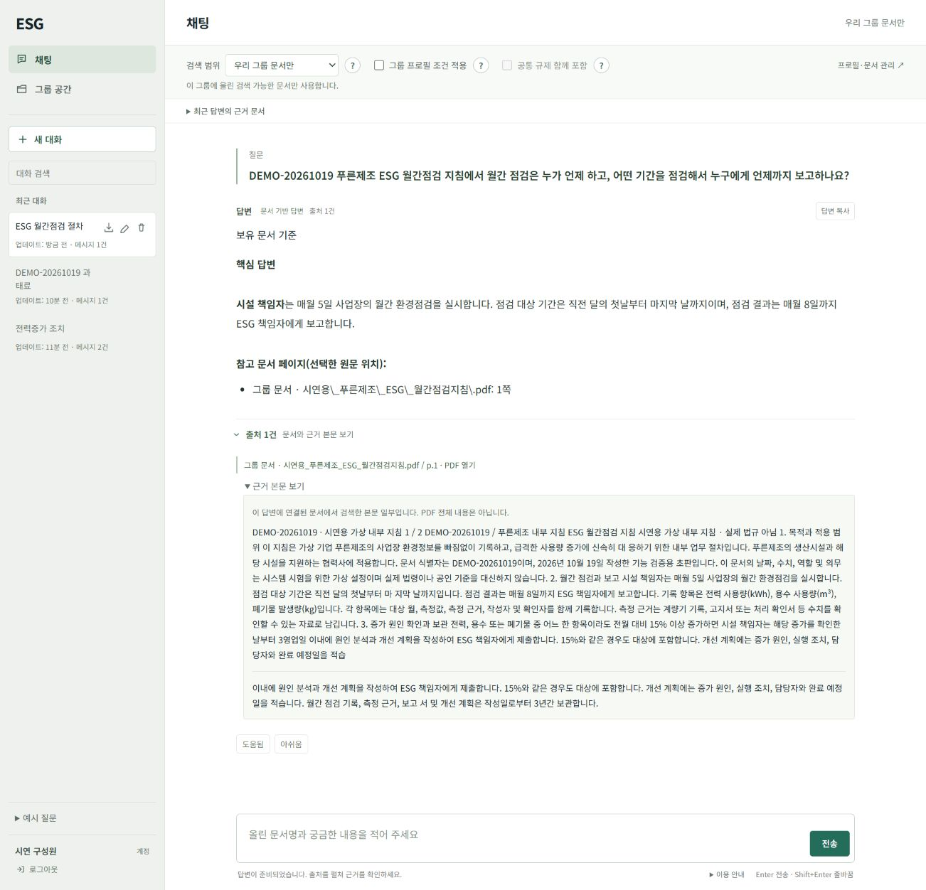

산업단지 입주기업을 위한 서비스 소개
ESG AI Agent
규제와 업무 문서에 질문하고,
답변의 근거까지 확인합니다.
환경·사회·지배구조(ESG)와 규제 관련 문서를
질문으로 확인하는 서비스
서비스 공개 일정과 접속 주소는
운영 준비 완료 후 별도 안내합니다.
기존 서비스 화면 · 가상 내부 지침 질의 사례
ESG AI Agent · 2026.10
01
Notes:
안녕하십니까. ESG AI Agent는 환경·사회·지배구조, 즉 ESG와 규제 관련 문서를 질문으로 확인하는 서비스입니다. 공유 규제 문서와 팀의 내부 PDF를 활용하고, 답변의 근거까지 확인할 수 있습니다. 오늘은 기존 서비스 화면을 바탕으로 소개합니다. 공개 일정과 접속 주소는 운영 준비 완료 후 별도 안내합니다.
화면 자료: 2026년 10월 19일 기존 실행 기록. 가상 내부 지침을 사용한 화면에는 해당 사실을 표시했습니다.

Slide 2
기업 업무 활용
기업 업무에서의 활용 예시
문서명과 확인할 조건을 함께 질문하면 답변의 범위를 분명하게 정할 수 있습니다.
규제 용어 이해
“이 규정에서 두 용어를 어떻게 구분하나요?”
담당자가 낯선 규정의 정의와 적용 조건을 확인할 때
업무 절차 확인
“누가, 언제까지, 어떤 자료를 제출해야 하나요?”
내부 지침에 있는 담당자와 보고 절차를 찾아볼 때
조건별 조치
“사용량이 기준 이상 늘었을 때 무엇을 해야 하나요?”
문서에 정해진 수치 조건과 후속 조치를 확인할 때
근거 재확인
답변 아래 출처를 열어 원문과 페이지를 확인합니다.
답변을 업무 자료로 활용하기 전에 출처를 확인할 때
ESG AI Agent · 2026.10
02
Notes:
규정에 나온 용어의 뜻, 내부 지침의 담당자와 보고 기한, 특정 조건에 따른 조치를 질문할 수 있습니다. 질문에 국가나 문서명, 확인할 조건을 함께 적으면 도움이 됩니다. 답변을 받은 뒤에는 출처를 직접 열어 원문을 확인합니다.
화면 자료: 2026년 10월 19일 기존 실행 기록. 가상 내부 지침을 사용한 화면에는 해당 사실을 표시했습니다.

Slide 3
검색 범위
공유 규제 문서와 그룹 문서를 선택해 사용합니다
공유 규제만 이용할 때는 개인 회원으로 시작합니다. 팀 PDF도 함께 쓰려면 그룹을 이용합니다.
공유 규제 문서
우리 그룹 문서만
공식 출처의 수집 문서 활용
팀에서 올린 PDF 활용
등록된 공식 출처에서 문서를 자동 수집합니다.
확인·처리를 마친 자료를 답변에 활용합니다.
개인·그룹 이용자 모두 이용할 수 있습니다.
그룹에 올린 검색 가능한 PDF에 질문합니다.
해당 그룹 구성원에게 문서 접근을 허용합니다.
내부 지침과 점검 절차를 팀 단위로 확인합니다.
그룹은 팀원끼리 PDF를 함께 이용하는 문서 공간입니다. 그룹 소유자가 초대코드로 구성원을 초대합니다.
ESG AI Agent · 2026.10
03
Notes:
공유 규제 문서는 개인과 그룹 이용자 모두 사용할 수 있습니다. 공유 규제만 확인한다면 개인 회원으로 시작하면 됩니다. 팀 내부 PDF도 이용하려면 새 그룹을 만들거나 기존 그룹의 초대코드로 참여합니다. 그룹 소유자는 구성원을 초대하며, 운영 관리자와는 다른 역할입니다.
자료 근거: 보관 서비스 코드의 가입·그룹·문서 범위 기능, 2026년 10월 19일 그룹 이용 시험 기록. 현재 서비스 공개 일정과 접속 주소는 별도 안내합니다.

Slide 4
답변 근거 확인
답변에서 원문까지 이어서 확인할 수 있습니다
1
핵심 답변
답변에서 확인한 담당자와 보고 기한
질문에서 확인하려는 절차와 조건을 문서 기준으로 정리합니다.
2
문서명과 페이지
어느 문서의 어느 부분을 참고했는지 표시합니다.
답변 아래 출처에서 본문과 PDF 확인
3
근거 본문과 PDF
발췌한 본문을 펼치고 원문 PDF를 열어 맥락을 확인합니다.
기존 서비스 화면 · 가상 내부 지침의 답변과 근거
ESG AI Agent · 2026.10
04
Notes:
가상 내부 지침에서 담당자와 보고 기한을 질문했던 화면입니다. 핵심 답변 아래 출처를 펼치면 문서명과 페이지가 표시됩니다. 근거 본문을 보거나 PDF를 열어 전체 조건을 확인한 뒤 업무에 활용합니다.
화면 자료: 2026년 10월 19일 기존 실행 기록. 가상 내부 지침을 사용한 화면에는 해당 사실을 표시했습니다.

Slide 5
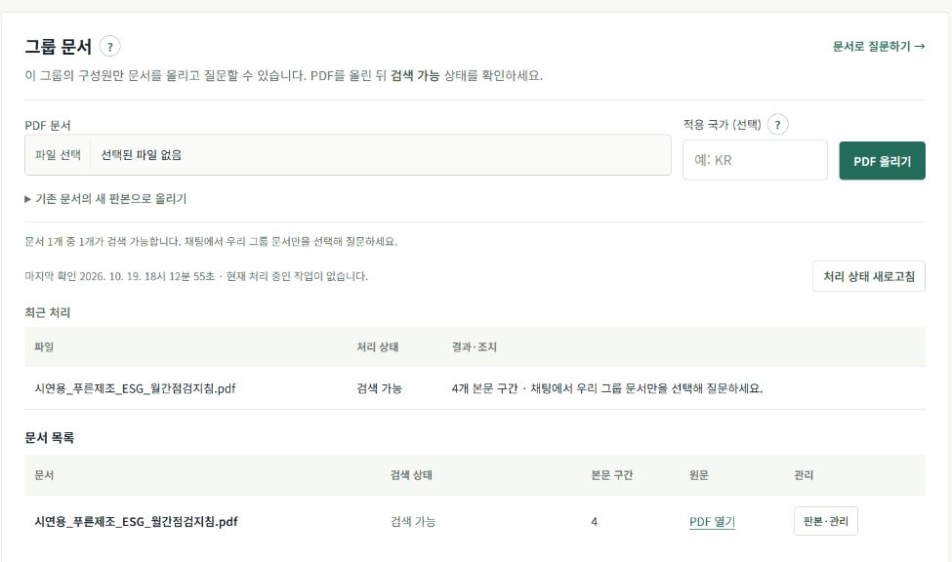
그룹 문서 활용
우리 문서를 올리고, 팀원과 함께 질문합니다
1
그룹 생성 또는 참여
새 그룹을 만들거나 소유자에게 받은 초대코드로 기존 그룹에 참여합니다.
2
PDF 업로드
그룹 공간에 업무 PDF를 올린 뒤 검색 가능 상태를 확인합니다.
3
내부 문서 질문
우리 그룹 문서만을 선택해 담당자, 기한, 절차를 질문합니다.
기존 서비스 화면 · 시연용 PDF 검색 가능 상태
ESG AI Agent · 2026.10
05
Notes:
그룹 소유자는 초대코드를 발급해 팀원을 초대합니다. 그룹 공간에 PDF를 올리고 검색 가능 상태가 되면 해당 문서에 질문할 수 있습니다. 파일 업로드 완료와 검색 준비 완료를 구분해 확인합니다.
화면 자료: 2026년 10월 19일 기존 실행 기록. 가상 내부 지침을 사용한 화면에는 해당 사실을 표시했습니다.

Slide 6
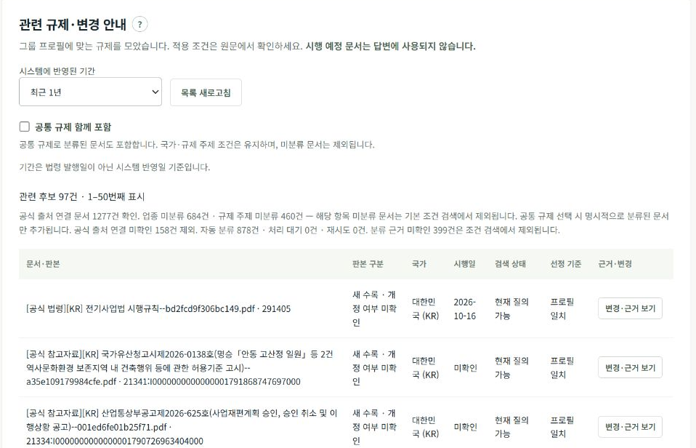
규제 문서 활용
업무 조건에 맞는 관련 규제를 살펴봅니다
1
관심 조건 설정
그룹 소유자가 국가·업종 등 업무에 필요한 검색 조건을 설정합니다.
2
관련 후보 확인
등록·분류된 자료 중 조건에 맞는 문서와 변경 정보를 살펴봅니다.
3
원문 확인 후 활용
목록의 일치 표시는 검토 후보입니다. 실제 적용 여부는 원문에서 확인합니다.
기존 서비스 화면 · 목록과 건수는 당시 화면 기준
ESG AI Agent · 2026.10
06
Notes:
그룹 프로필은 관심 조건으로 검색을 좁히고 싶을 때 쓰는 선택 기능입니다. 관련 규제 화면에서 조건에 맞는 검토 후보를 살펴볼 수 있습니다. 개별 기업에 실제로 적용되는 의무는 원문의 적용 범위와 시행일을 확인해야 합니다.
화면 자료: 2026년 10월 19일 기존 실행 기록. 가상 내부 지침을 사용한 화면에는 해당 사실을 표시했습니다.

Slide 7
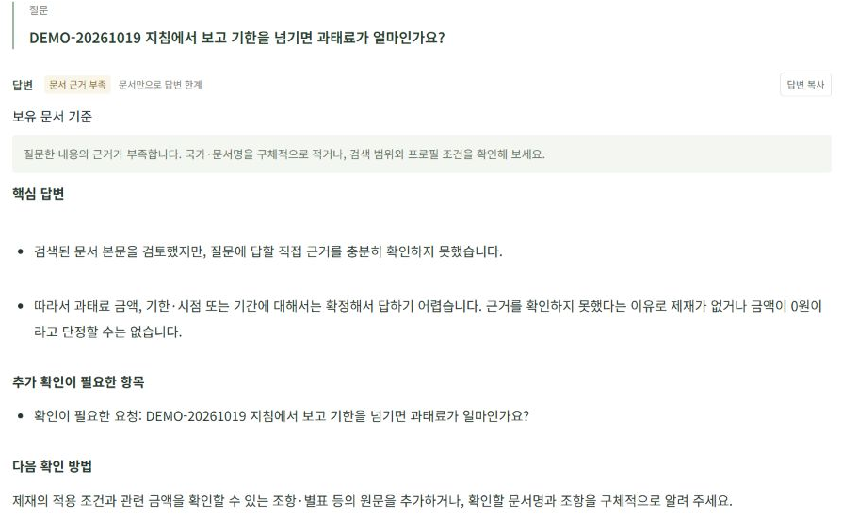
답변 활용 범위
답변의 근거와 추가 확인 사항을 살펴봅니다
1
확인할 수 있는 내용
예시 지침의 점검 담당자와 보고 기한을 답변과 원문에서 확인합니다.
2
확인할 수 없는 내용
화면은 지침에 과태료 규정이 없어 추가 확인을 안내한 사례입니다.
3
사용자 의견 전달
도움됨·아쉬움으로 답변을 평가하고 개선 의견을 남길 수 있습니다.
기존 서비스 화면 · 가상 지침에 없는 과태료 질의
ESG AI Agent · 2026.10
07
Notes:
화면은 가상 내부 지침에 과태료 금액을 질문한 사례입니다. 이 지침에는 과태료 규정이 없으며, 당시 답변은 추가 확인이 필요함을 안내했습니다. 답변을 활용할 때는 출처와 원문에서 확인할 수 있는 내용인지 함께 살펴봅니다. 도움됨·아쉬움과 개선 의견으로 사용 경험을 남길 수 있습니다.
화면 자료: 2026년 10월 19일 기존 실행 기록. 가상 내부 지침의 개별 사례이며 모든 질문의 결과를 보장하지 않습니다.

Slide 8
이용 준비
서비스 공개 후 이렇게 시작합니다
01
02
03
이용 방식 선택
문서와 질문 준비
근거 확인과 피드백
공유 규제만 사용할지,
그룹 문서를 함께 쓸지 정합니다.
질문할 내용을 준비합니다.
그룹은 PDF도 준비합니다.
답변의 원문을 확인하고
사용 의견을 남깁니다.
공개 일정과 접속 주소는 별도 안내합니다.
본 자료는 기존 구현 기능을 소개하며, 공개 시 화면 구성과 접속 방법이 달라질 수 있습니다.
ESG AI Agent · 2026.10
08
Notes:
공유 규제만 확인할지, 팀 내부 문서도 이용할지 정한 뒤 궁금한 질문을 준비하시면 됩니다. 공개 일정과 접속 주소는 별도 안내합니다. 이어서 사용자 설명서의 화면으로 가입과 질문, 출처 확인 과정을 살펴보겠습니다.
화면 자료: 2026년 10월 19일 기존 실행 기록. 가상 내부 지침을 사용한 화면에는 해당 사실을 표시했습니다.

